Slide 1
西安市技工学校、职业培训机构校长岗位培训交流
——李长江
2017年12月

Slide 2
引言：职业教育发展与改革
——国务院《关于大力推进职业教育改革与发展的决定》
国发〔2002〕16号
“在"十五"期间初步建立起适应社会主义市场经济体制，与市场需求和劳动就业紧密结合，结构合理、灵活开放、特色鲜明、自主发展的现代职业教育体系。深化职业教育办学体制改革，形成政府主导、依靠企业、充分发挥行业作用、社会力量积极参与的多元办学格局”。
——国务院《关于大力发展职业教育的决定》
国发〔2005〕35号
“进一步建立和完善适应社会主义市场经济体制，满足人民群众终身学习需要，与市场需求和劳动就业紧密结合，校企合作、工学结合，结构合理、形式多样，灵活开放、自主发展，有中国特色的现代职业教育体系”。
职业教育初步实现了从计划培养向市场驱动转变，从政府直接管理向宏观引导转变，从学科本位向能力本位转变，质量逐步提高，发展充满了生机与活力。

Slide 3
《国家中长期教育改革和发展规划纲要》(2010-2020年)
——国务院《关于加快发展现代职业教育的决定》
国发〔2014〕19号
以邓小平理论、“三个代表”重要思想、科学发展观为指导，坚持以立德树人为根本，以服务发展为宗旨，以促进就业为导向，适应技术进步和生产方式变革以及社会公共服务的需要，深化体制机制改革，统筹发挥好政府和市场的作用，加快现代职业教育体系建设，深化产教融合、校企合作，培养数以亿计的高素质劳动者和技术技能人才。
目标任务：到2020年，形成适应发展需求、产教深度融合、中职高职衔接、职业教育与普通教育相互沟通，体现终身教育理念，具有中国特色、世界水平的现代职业教育体系。

Slide 4
2017年8月3日中共中央、国务院办公厅发布《关于加强教育体制机制改革的意见》
《意见》指出，要完善提高职业教育质量的体制机制。强调要健全德技并修、工学结合的育人机制。坚持以就业为导向，着力培养学生的工匠精神、职业道德、职业技能和就业创业能力。坚持学中做、做中学，推动形成具有职业教育特色的人才培养模式。完善专业动态调整机制，完善教学标准，创新教学方式，改善实训条件，加强和改进公共基础课教学，严格教学管理。大力增强职业教育服务现代农业、新农村建设、新型职业农民培育和农民工职业技能提升的能力。要改进产教融合、校企合作的办学模式。健全行业企业参与办学的体制机制和支持政策，支持行业企业参与人才培养全过程，促进职业教育与经济社会需求对接。

Slide 5
2017年10月18日习总书记在十九大报告中指出“ ”
完善职业教育和培训体系，深化产教融合、校企合作。

Slide 6
重磅
2017-12-19
《国务院办公厅关于深化产教融合的若干意见》
——“受体制机制等多种因素影响，人才培养供给侧和产业需求侧在结构、质量、水平上还不能完全适应，“两张皮”问题仍然存在”。
——“深化产教融合，促进教育链、人才链与产业链、创新链有机衔接，是当前推进人力资源供给侧结构性改革的迫切要求，对新形势下全面提高教育质量、扩大就业创业、推进经济转型升级、培育经济发展新动能具有重要意义”。

Slide 7
深化产教融合的主要目标是：
逐步提高行业企业参与办学程度，健全多元化办学体制，全面推行校企协同育人，用10年左右时间，教育和产业统筹融合、良性互动的发展格局总体形成，需求导向的人才培养模式健全完善，人才教育供给与产业需求重大结构性矛盾基本解决，职业教育、高等教育对经济发展和产业升级的贡献显著增强。
七个方面三十条，不同于以往国家层面关于人才培养方式改革、加快职业教育发展、引导地方本科院校转变的政策文件更多强调学校的责任和作用。《意见》聚焦于产教融合的“深化”，更关注产教融合协同体系的构建与合作机制的建设。特别是，《意见》把企业作为产教融合的重要主体，把发挥企业的作用作为产教融合的关键，高度重视行业和社会组织在促进产教衔接方面的作用，在机制设计上着力于各参与方利益的保障与实现。

Slide 8
2002年以来国家关于民办职业教育政策比较：
文件 | 定位 | 政策待遇 | 其他
国务院关于大力推进职业教育改革与发展的决定国务院国发200216号发布 | 鼓励和支持民办职业教育的发展。非营利性的民办职业学校,享受举办社会公益事业的有关优惠政策 | 地方人民政府和其他单位,可以采取出租闲置的国有、集体资产等措施,对民办职业学校予以扶持。民办职业学校教师、学生享有与公办职业学校教师、学生同等义务与权利 | 对举办民办职业教育有突出贡献的单位和个人予以表彰奖励。鼓励公办学校引入民办机制。
国务院关于大力发展职业教育的决定2005年10月 | 大力发展民办职业教育。贯彻落实《中华人民共和国民办教育促进法》及其实施条例，把民办职业教育纳入职业教育发展的总体规划。 | 加大对民办职业教育的支持力度，制定和完善民办学校建设用地、资金筹集的相关政策和措施。在师资队伍建设、招生和学生待遇等方面对民办职业院校与公办学校要一视同仁。 | 依法加强对民办职业院校的管理，规范其办学行为。
国务院关于加快发展现代职业教育的决定国发〔2014〕19号 | 引导支持社会力量兴办职业教育，社会力量举办的职业院校与公办职业院校具有同等法律地位，依法享受相关教育、财税、土地、金融等政策。 | 健全政府补贴、购买服务、助学贷款、基金奖励、捐资激励等制度，。探索发展股份制、混合所有制职业院校，允许以资本、知识、技术、管理等要素参与办学并享有相应权利。 | 鼓励社会力量参与职业教育办学、管理和评价；积极支持各类办学主体通过独资、合资、合作等多种形式举办民办职业教育；探索公办和社会力量举办的职业院校相互委托管理和购买服务的机制。

Slide 9

变 化

Slide 10

积极开展教学改革
不断提高教育质量
李长江

Slide 11

1
创新办学理念，建立目标引领的文化管理模式
2
创新培养模式 推进教学改革的不断深入
3
创新管理模式，建立持续发展的管理机制
4
立足企业发展需要，不断创新培训模式

Slide 12
一、创新办学理念
建立目标引领的文化管理模式
1、关于目标引领
2、如何建立校园文化管理模式

Slide 13

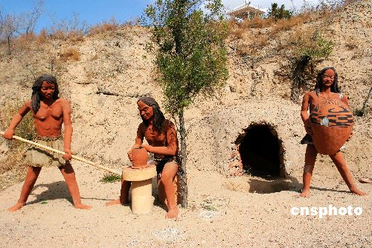
1、关于目标引领
组织的概念
经济管理学家巴那尔德这样定义组织：“一个人不是组织，必须有两个以上的人，有共同的意愿，为了一个共同的目标走到一起来，因此这两个人彼此分工，并且协作，所以它是人与事的分工协作体”。

Slide 14


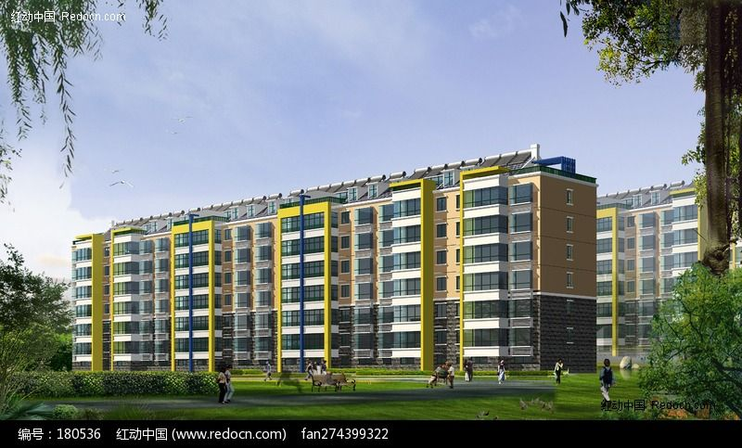
建立组织的目的
获得更大
的绩效
努力

Slide 15
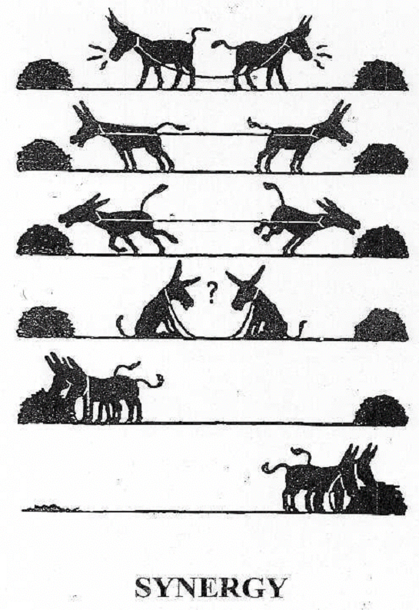
组织的目标
企业：工、矿、商、贸......
学校：大、中、小、幼......
其他机构：中介、服务、培训......
组织成员的个人目标同组织目标的一致性，是确保组织目标实现的重要保证。

Slide 16
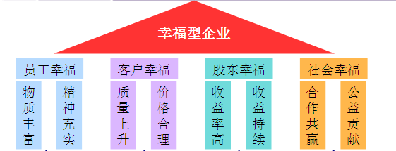


（1）组织进化与特征
幸福型
关注场域和意义
学习型
关注系统和心智
绩效型
关注工作和业绩
任性型
关注感觉和欲望
幸福型组织
学习型组织
绩效型组织

Slide 17

第一种——任性型组织
关注自我感觉和欲望
企业内存在大量的内耗
缺乏凝聚力和执行力
因
意义
组织/个人：使命、愿景
人
道
共同愿景
术
做人
战略
管理机制
氛围和谐
做事
系统思考
系统思考
人
团队学习
内驱力
外驱力
个人成长
规矩/业绩
人
自我超越
心力
工具、方法
知识、技能
心智改善
能力
自我习惯

Slide 18


任性的表现
在乎——我对你错、得到认同和表扬、面子上好看……
容易陷入——我以为、我觉得、我不喜欢……
习惯于——找理由、找借口、指责、埋怨、批评、证明……
缺失
职业化基础
没有统一思想、语言和行为

Slide 19
第二种——绩效型组织
关注人的利益欲望
当激活人们的利益欲望，
并转化为生产力时，
为组织带来的能量相当于点燃柴火。
因
意义
利益闭环
创造利益共同体！
组织/个人：使命、愿景
人
道
共同愿景
术
做人
战略
管理机制
氛围和谐
做事
系统思考
系统思考
人
团队学习
内驱力
个人成长
外驱力
规矩/业绩
人
自我超越
心力
工具、方法
知识、技能
心智改善
能力
心智改善
自我习惯
Notes:
心智模式是EQ

Slide 20
第三种——学习型组织
关注系统和人的心智
当激活人们的情感归属，
并转化为生产力时，
其为组织带来的能量相当于利用石油。
因
意义
学习闭环
创建学习型组织！
组织/个人：使命、愿景
人
道
共同愿景
术
做人
战略
管理机制
氛围和谐
做事
系统思考
系统思考
人
团队学习
内驱力
个人成长
外驱力
规矩/业绩
人
自我超越
心力
工具、方法
知识、技能
心智改善
能力
心智改善
自我习惯
Notes:
心智模式是EQ

